Slide 1

Body Fitness Gym Duitama LTDA
Cesar Nicolás Cardozo
Gabriel Ricardo Amaya
Juan Diego Molina

Slide 2
Diagrama de estados

Slide 3
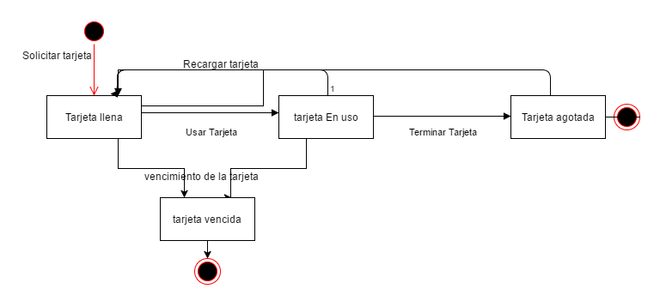

Slide 4
Diagramas
de procesos

Slide 5
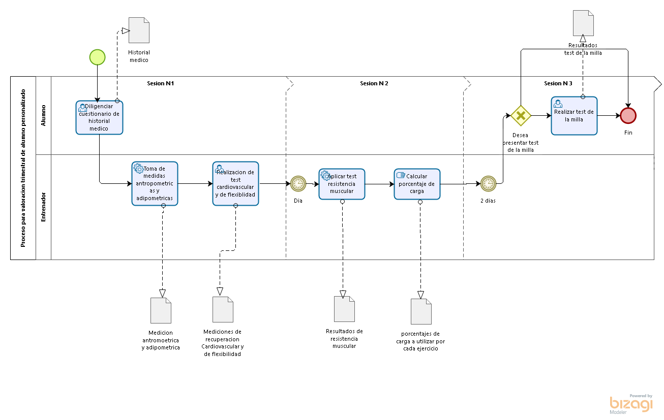

Slide 6
Requisitos Funcionales

Slide 7
Orden | Nombre | Descripcion | Prioridad
Paquete lógico de pagos:
RF_01_01 | Registrar suscripción de un alumno | El sistema debe permitir realizar registro, edicion, eliminacion de alumnos (CRUD) por parte del administrador. | 5
RF_01_02 | Generar recibo de pago | Permite al administrador generar un recibo de pago, de cualquier servicio que ofrezca el gimnasio a un nuevo alumno | 3
RF_01_03 | Registrar movimiento de dinero | Permite al administrador registrar una salida de dinero en el gimnasio, con su respectiva descripción. | 5
RF_01_04 | Obtener registros de movimiento de dinero | Permite al administrador mostrar un balance de los movimientos de dinero ya sea diario, semanal, mensual, trimestral o anual. | 5

Slide 8
Orden | Nombre | Descripción | Prioridad
Paquete lógico de interfaz de usuario
RF_02_01 | Iniciar sesión en el sistema | Permite el inicio de sesión de un usuario registrado al sistema, acción que carga los datos personales de este. | 5
RF_02_02 | Mostrar lista de alumnos | Muestra al administrador una lista que contiene los alumnos (activos e inactivos) con sus datos personales y el estado de suscripción | 5
RF_02_03 | Mostrar detalles de alumno | Permite conocer los datos personales de un alumno, junto con los datos de su entrenamiento, los detalles de su suscripción y a que programa se encuentra actualmente inscrito. | 3
RF_02_04 | Filtrar alumnos por características | Permite filtrar la lista de alumnos por sus características como estado de suscripción, programa de entrenamiento o entrenador. | 2

Slide 9
Orden | Nombre | Descripción | Prioridad
Paquete lógico de interfaz de usuario
RF_02_05 | Mostrar programas | Muestra al usuario la lista de programas actualmente ofertados con su descripción y horario y se especifican a cuales tiene acceso actualmente el según el tipo de suscripción que posea. | 1
RF_02_06 | Mostrar entrenadores | Muestra la lista de entrenadores, cada uno con su respectivo perfil de entrenador | 1
RF_02_07 | Notificar cambio en estado de suscripción | Notifica al usuario un posible cambio inminente en el estado de su suscripción | 2

Slide 10
Orden | Nombre | Descripción | Prioridad
Paquete lógico de servicios
RF_03_01 | Gestionar de programas de entrenamiento | Permite al administrador la creación, lectura, edición, y eliminación (CRUD) de un programa de entrenamiento, la asignación de los entrenadores y horarios para este | 4
RF_03_02 | Gestionar perfiles de entrenador | Permite al administrador la creación, lectura, edición, y eliminacion (CRUD) de perfiles de entrenador. | 2

Slide 11
Orden | Nombre | Descripción | Prioridad
Paquete lógico de Seguimiento al alumno
RF_04_01 | Gestionar perfil físico de un alumno | Permite al administrador la creación, lectura, edición, y eliminación (CRUD) de un perfil físico para el alumno inscrito, compuesto por las valoraciones y diferentes test que se le lleven a cabo. | 4
RF_04_02 | Agregar progresos de alumno | Permite al administrador realizar la actualización de detalles del perfil físico del alumno. | 3
RF_04_03 | Mostrar progresos de alumno | Muestra el perfil físico del alumno y como este ha ido cambiando a lo largo de todas las valoraciones que se le han practicado | 2
RF_04_04 | Mostrar estadísticas y predicciones de progreso de alumno | Presenta los cambios importantes para el alumno (fijados por el mismo) a lo largo de todas las valoraciones que se le han practicado | 1

Slide 12
Requisitos No Funcionales

Slide 13
Orden | Nombre | Descripción | Prioridad
RNF_1 | Plataforma | El programa debe estar desarrollado para un entorno web. Debe poder usarse en navegadores Google Chrome y Mozilla Firefox | 5
RNf_2 | Rendimiento | No se deben presentar demoras en el proceso de actualización y consulta de datos(tiempo menor a 5 segundos) | 3
RNF_3 | Disponibilidad | El sistema solo se podrá utilizar con acceso a internet. | 3
RNf_4 | Accesibilidad | No se tendrán condiciones de accesibilidad especificas | 1
RNF_5 | Usabilidad | El sistema se desarrollar teniendo en mente que será usado por personas entre los 14 y los 80 años, por lo que tendrá diseño responsivo e interfaz intuitiva de acuerdo a la investigación realizada sobre usabilidad, anexa a este documento. | 3
RNf_6 | Estabilidad | Debe ser un aplicativo que esté en funcionamiento en todo momento, con caídas que solo estén programadas y anunciadas con anterioridad | 5

Slide 14
Orden | Nombre | Descripción | Prioridad
RNF_7 | Portabilidad | El aplicativo se podrá utilizar en cualquier dispositivo que tenga acceso a internet y a navegadores especificados (Google Chrome y Mozilla Firefox). | 5
RNf_8 | Costo | El costo del proyecto en su totalidad estará limitado a 10 SMMLV | 5
RNF_9 | Interoperabilidad | Los datos concernientes a pagos y listas de usuarios se deberán poder exportar a documentos de texto plano (.txt), a documento de formato portable (.pdf), y a programas de hoja de cálculo (.xlsx) | 4
RNf_10 | Escalabilidad | Puesto que la empresa se mantiene en constante crecimiento es necesario que el programa sea escalable fácilmente | 3
RNF_11 | Concurrencia | El sistema debe permitir el acceso de (n) usuarios simultáneamente, (n = número de usuarios máximo calculado por el arquitecto). | 2
RNf_12 | Mantenibilidad | Se realizará un mantenimiento mensual al sistema, y cuando el cliente lo requiera | 4
RNf_13 | Seguridad | Para el ingreso al sistema se contara con un usuario y contraseña que estarán cifrados para garantizar la seguridad de los datos personales de los usuarios, y que serán requeridos al inicio de cada sesión de uso | 5

Slide 15
Términos del negocio

Slide 16
TÉRMINOS DEL NEGOCIO EMPRESA BODY FITNESS GYM LTDA.
Término | Descripción
Administrador | Persona que dirige y tiene control total sobre el negocio
Alumno | Cualquier persona que se haya registrado en el gimnasio, la cual puede tener o no una suscripción activa en algún programa determinado
Entrenador | Persona diestra en una disciplina relacionada con alguna actividad física, capacitada para dirigir un grupo de alumnos
Sesión de entrenamiento | Periodo de tiempo en el cual se desarrolla una actividad correspondiente a un programa de fitness
Suscripción | Contrato informal entre un alumno y la BODY FITNESS GYM para adquirir determinados servicios por un periodo determinado de tiempo
Programa de acondicionamiento físico personal (PAFP) | Conjunto de actividades relacionadas con el ejercicio físico orientadas al acondicionamiento físico de una persona
Valoración Física | Toma de medidas respecto a las características y habilidades físicas de un alumno con base en unas métricas definidas

Slide 17
Casos de Uso

Slide 18
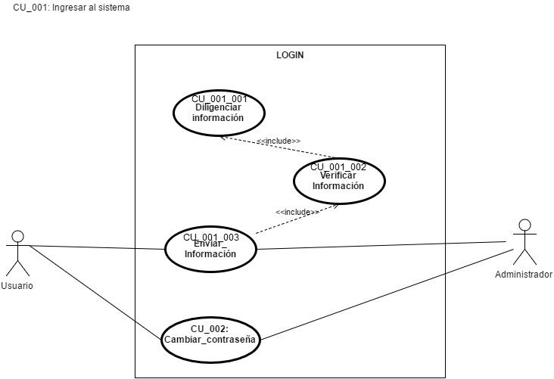
Casos de Uso

Slide 19
Código | ECU_001
Nombre | Iniciar sesión
Descripción
Requisitos Involucrados | RF_02_01: Iniciar sesión. RF_01_02: Generar recibo de pago
Casos de Uso involucrados
Autor | Gabriel Huertas
Fecha creación | 05/05/2017 |  | Fecha modificación | __/__/____
Actores | Usuario, Administrador
Pre-condición | El usuario o administrador deben estar ubicados en la ventana de login (Véase MK_001) El usuario debe estar registrado en el sistema.
Flujo normal | 1 | El usuario o administrador diligencia los campos presentes en la ventana de login (Véase Mockup…)
 | 2 | El usuario o administrador envía la información al sistema
 | 3 | El sistema valida la información ingresada por el cliente
 | 4 | El sistema muestra la ventana principal.
Flujos Alternos | Flujo Alterno # 1: Datos erróneos
 | El sistema alerta al usuario que los datos que ha introducido son erróneos. Se prosigue desde el paso #1 del flujo normal
 | Flujo alterno # 2: Cambio de contraseña
 | El usuario ha olvidado su contraseña y la intenta recuperar (Véase ECU_002)
Post-condición | El sistema muestra la ventana principal
Prioridad | 5
Frecuencia de uso | Alta
Notas | El sistema cargará la ventana principal dependiendo de si es un usuario corriente o un administrador

Slide 20
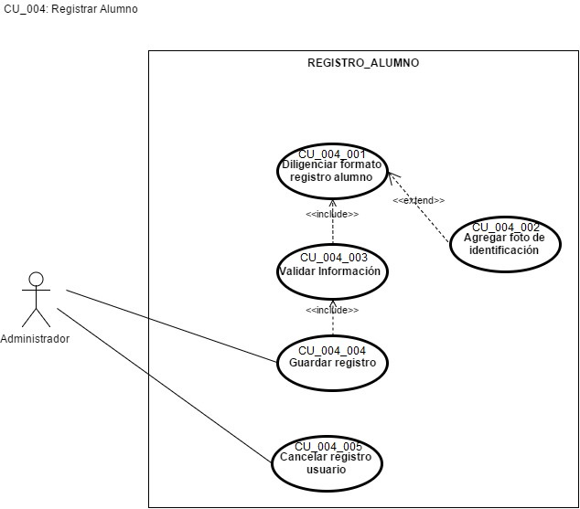

Slide 21
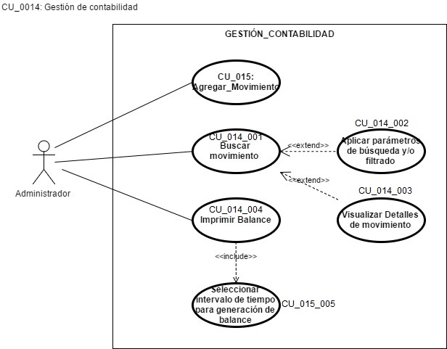

Slide 22
Términos del sistema

Slide 23
TÉRMINOS DEL SISTEMA EMPRESA BODY FITNESS GYM LTDA.
Término | Tipo | Longitud | Valores permitidos | termino asociado
Usuario | Cadena | [3-30] caracteres | [a-z][A-Z][0-9] | administrador
correo | Cadena | [3-30]caracteres | [a-z][A-Z][0-9][.-_@] | Alumno
contraseña | Cadena | [8-30] caracteres | alfanumericos | Administrador/Alumno
nombre | Cadena | [3-30] caracteres | [a-z][A-Z] | Alumno/Entrenador
apellido | Cadena | [3-30] caracteres | [a-z][A-Z] | Alumno/Entrenador
telefono | Cadena | [5-30] caracteres | [0-9] | Alumno/Entrenador
Documento de identidad | Cadena | [5-30] caracteres | [0-9] | Alumno/Entrenador
Descripción | Cadena | [0-140] caracteres | [a-z][A-Z][0-9] | Programa
valoración | Real | [1-10] caracteres | [0-9] [.] | Valoración Física
valor | Real | [1-10] caracteres | [0-9] [.] | N/A

Slide 24
Validaciones

Slide 25
Tipo | Validación | Mensaje error | Parámetros
Correo | [A-Za-z0-9-\\-+]+@+[ A-Za-z]+.+[ A-Za-z] | EL [Parámetro] no es valido | Parámetro: Texto dentro del campo
Texto1 | Todos los caracteres de la tabla ACSSI menos el espacio | EL [Parámetro] contiene caracteres no validos | Parámetro: Campo de texto
Texto2 | [A-Za-z] con espacios | EL [Parámetro] contiene caracteres no validos | Parámetro: Campo de texto
Texto3 | [0-9] | EL [Parámetro] contiene caracteres no validos | Parámetro: Campo de texto
Fecha | DD/MM/AAAA formato de fechas D, M, A representan un numero | EL [Parámetro] contiene caracteres no validos | Parámetro: Campo de texto

Slide 26
Manual general de estilos

Slide 27
Paleta de colores
Colores de letra

Slide 28


Logotipos

Slide 29
Tipografía
Familia de fuentes: Arial
Título 1
Título 2
Título 3
Título 4
Título 5
Muy lejos, más allá de las montañas de palabras, alejados de los países de las vocales y las consonantes, viven los textos simulados. Viven aislados en casas de letras, en la costa

Slide 30
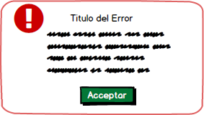
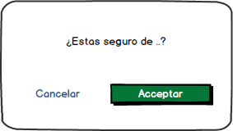
Botones
Tablas
Las tablas solo pueden tener hasta un máximo de 20 filas si tiene más esta deberá tener una paginación hasta terminar el número de ítems que le corresponde a dicha tabla. En caso de existir una cadena de texto demasiado larga el texto se deberá acomodar en renglones
Errores y confirmaciones

Slide 31
Mockups

Slide 32
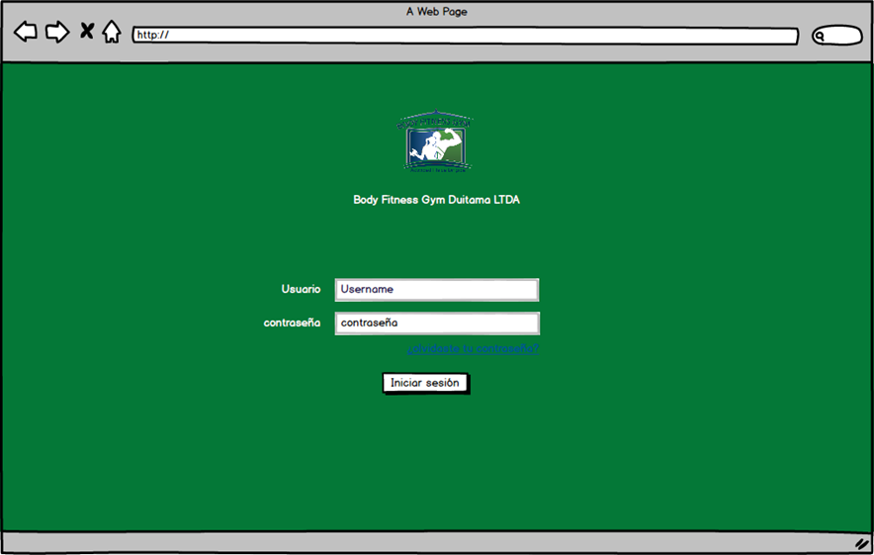

Slide 33
Orden | Nombre | Tipo | Descripción | Termino Asociado | Validación
1 | Logo BF | imagen | Es una imagen con el logo de Body Fitness Gym | N/A | N/A
2 | Nombre BF | Texto | Es un texto que contiene el nombre de la empresa | N/A | N/A
3 | Texto Usuario | Texto | Texto que contiene la palabra Usuario | N/A | N/A
4 | Input Username | Entrada de texto | Es un Text input que recibe el Username del usuario que desea ingresar | Usuario/correo | Correo o Texto1
5 | Texto Contraseña | Texto | Texto que contiene la palabra contraseña | N/A | N/A
6 | Input Contraseña | Text Input | Es un texto input que recibe la contraseña del usuario que desea ingresar | Contraseña | Texto1
7 | Botón Iniciar Sesión | Botón | Botón que envía la contraseña y el correo para la autenticación del usuario que desea ingresar | N/A | N/A
9 | Link Olvidar | Link | Link que envía al usuario a la página de recuperación de su contraseña | N/A | N/A

Slide 34
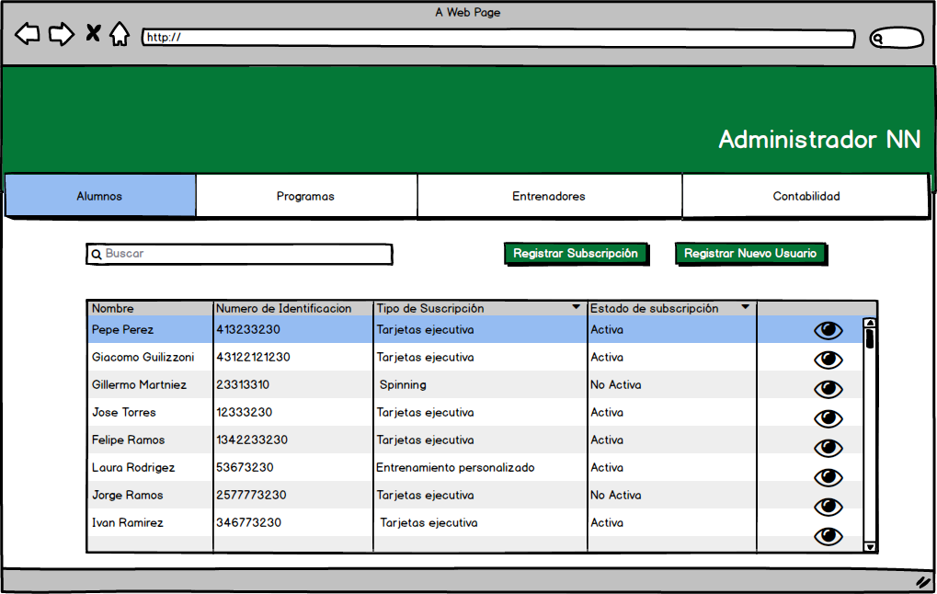

Slide 35
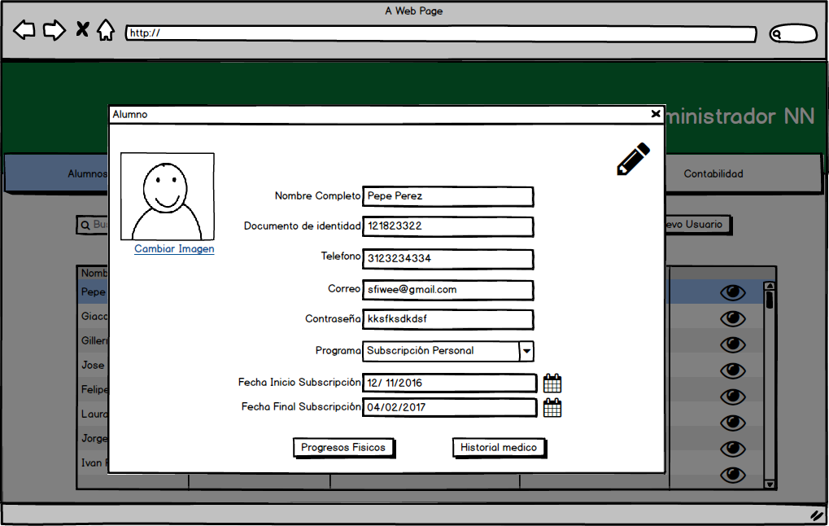

Slide 36
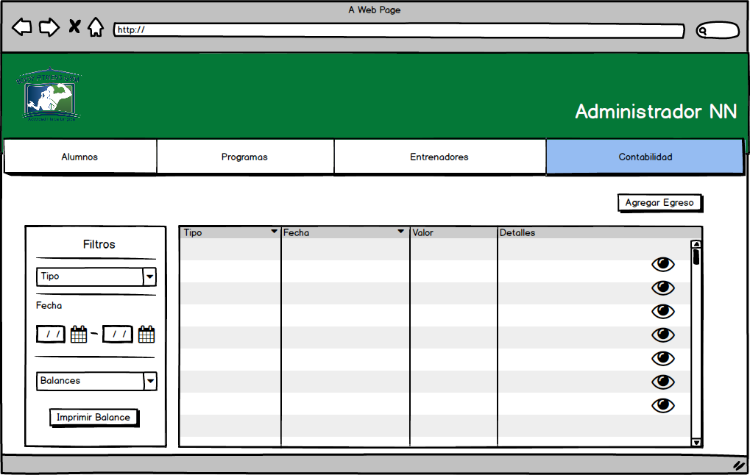

Slide 37
Diagrama de clases

Slide 38
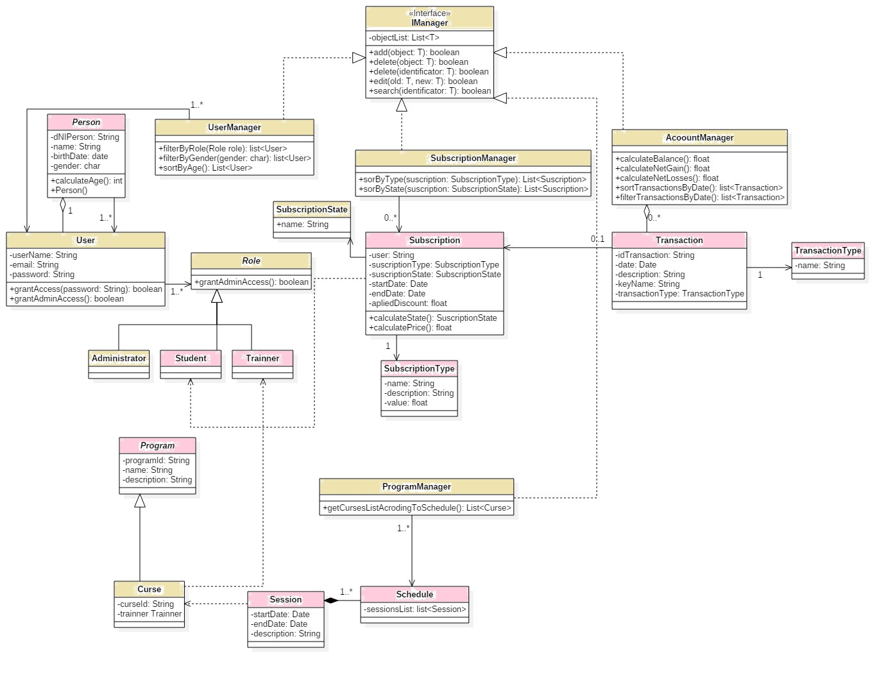

Slide 39
Diagrama de despliegue

Slide 40
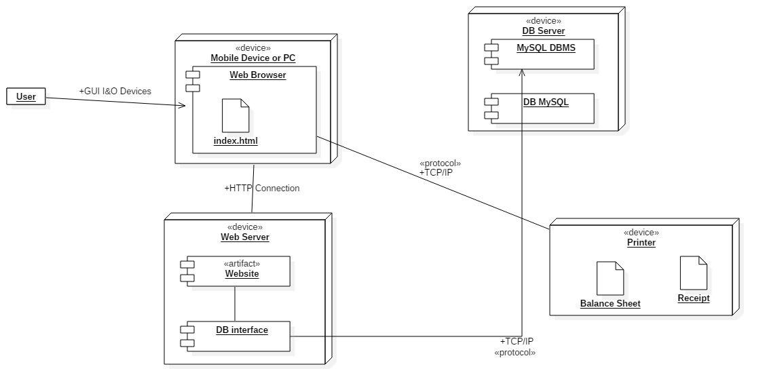

Slide 41
Diagrama de secuencia

Slide 42
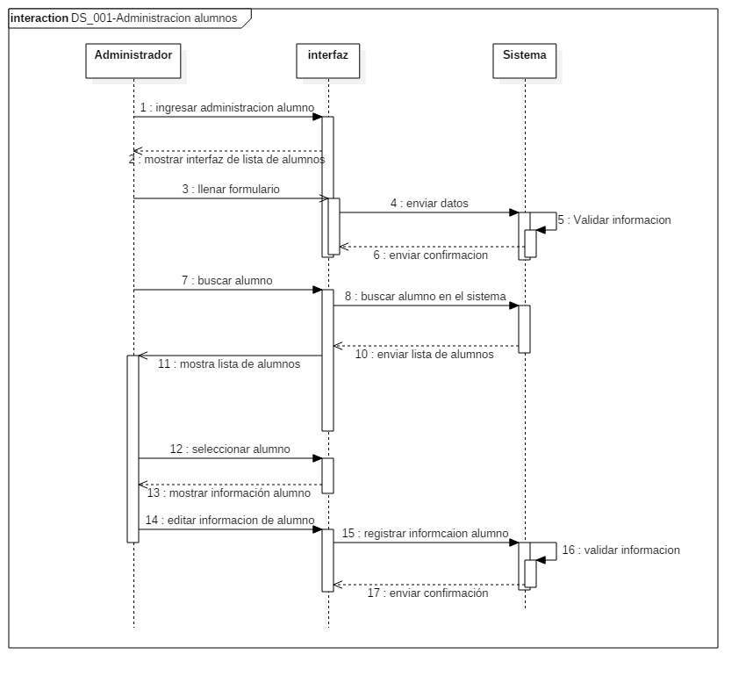

Slide 43
Matriz de Trazabilidad

